Slide 1

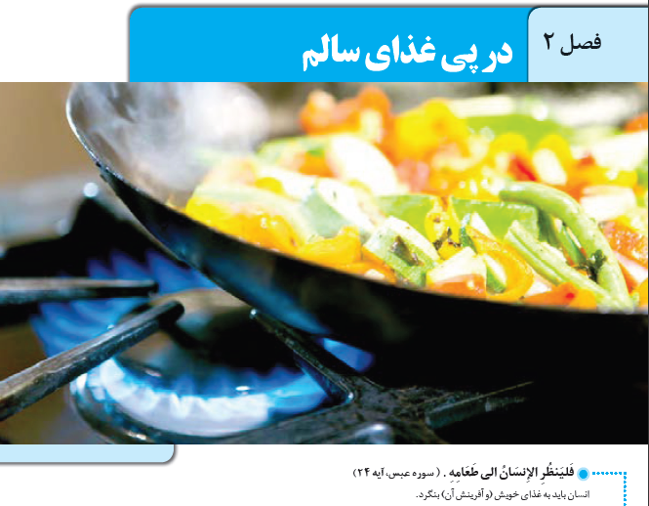
فهرست
گروه های عاملی
ارزش سوختی مواد غذایی
آنتالپی سوختن
قانون هس
سینتیک شیمیایی

Slide 2

نقش ادویه ها در زندگی
ادویه ها نقش جالبی در تمدن و تاریخ ملت ها دارند بطوریکه بو و مزه لذت بخش غذاهای بومی درهر جای جهان اغلب به دلیل افزودن ادویه ها به آنهاست.
این مواد افزون بر طعم و مزه خوشایندی که به غذا می دهند، مصرف دارویی نیز دارند.

Slide 3

خواص ادویه ها
2) افزایش سوخت و ساز
3) جلوگیری از التهاب
4) پیشگیری از سرطان و گاهی بهبود یا رفع آن
1) جلوگیری از گرسنگی

Slide 4
خواص ادویه ها
یافته های تجربی نشان می دهد که این خواص ادویه ها به دلیل وجود ترکیب های آلی موجود در آنهاست.
ترکیب هایی که در ساختار خود افزون بر اتم های هیدروژن و کربن، اتم های اکسیژن، نیتروژن و گوگرد نیز دارند.
و دلیل تفاوت خواص ادویه ها به دلیل تفاوت ساختار مواد آلی آنهاست. بررسی مواد آلی موجود در آنها نشان می دهد که آرایش ویژه ای از اتم ها به نام گروه عاملی نقش تعیین کننده ای در خواص آنها دارد.
گروه عاملی: آرایش منظمی از اتم ها است که به مولکول آلی دارای آن، خواص فیزیکی و شیمیایی منحصر به فردی می بخشد.

Slide 5
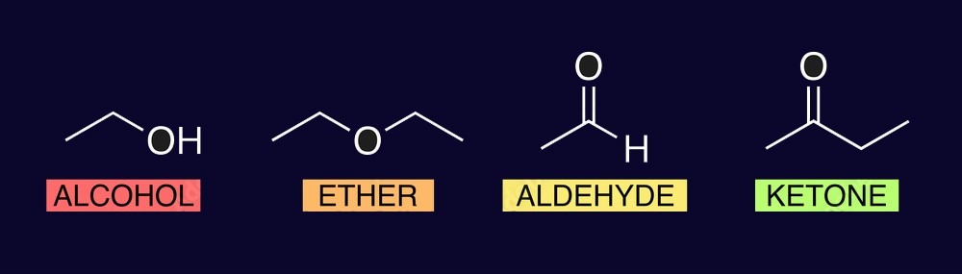
انواع گروه های عاملی
هیدروکسیل
اتری
آلدهیدی
کتونی
گروه اتری
گروه کربونیل

Slide 6
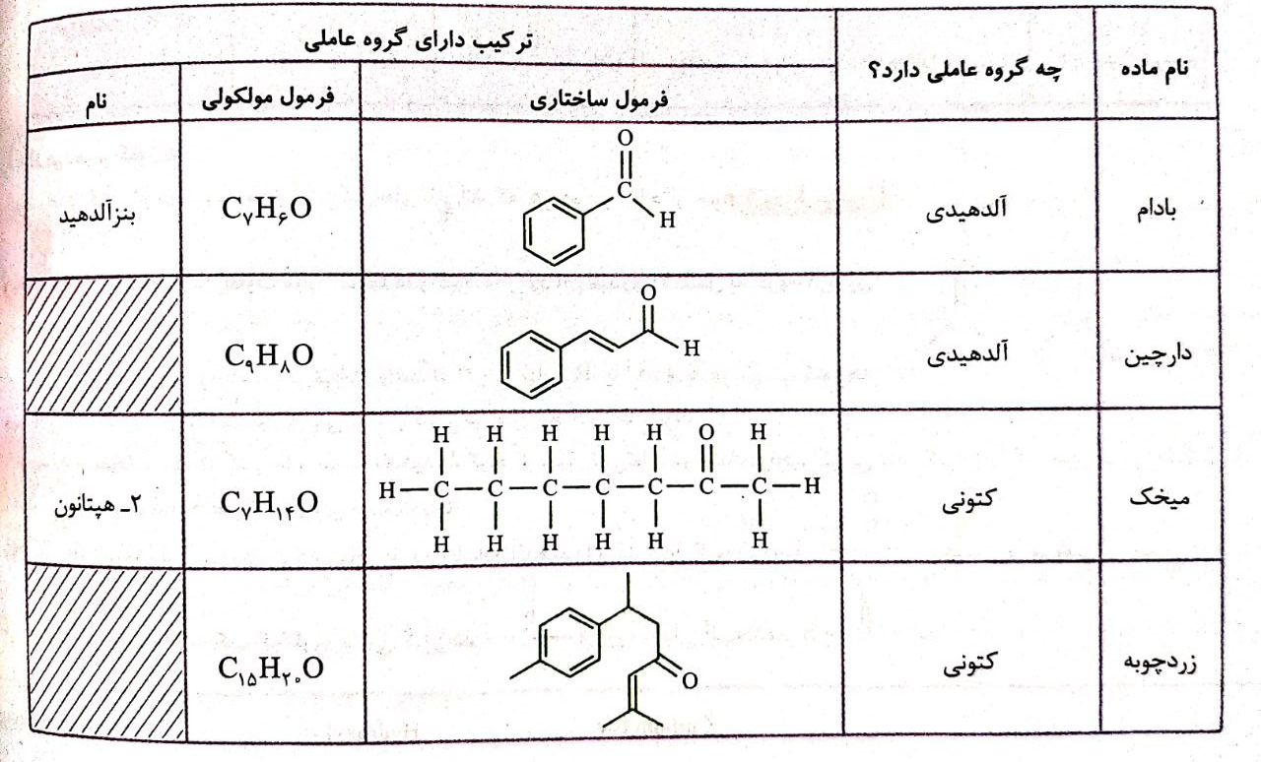
نمونه های گروه کربونیل

Slide 7
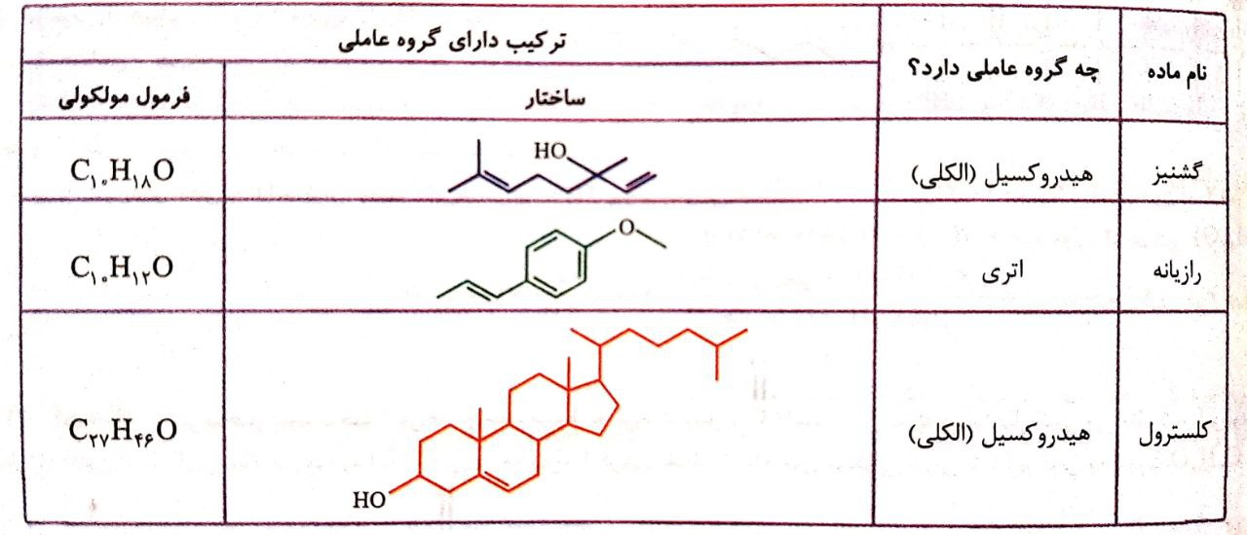
نمونه های گروه اتری
نکته: الکل ها و اتر هایی که تعداد کربن برابر دارند، به شرطی که هردو یک عاملی و سیرشده خطی (غیر حلقوی) باشند، ایزومر یکدیگرند.
ایزومر: موادی که فرمول مولکولی یکسان اما ساختار متفاوت دارند، ایزومر(همپار) میگویند.

Slide 8
آنتالپی سوختن
آنتالپی سوختن یک ماده هم ارز با آنتالپی واکنشی است که در آن یک مول ماده در اکسیژن کافی به طور کامل می سوزد.
به طور کلی هرچه مقدار (جرم) یک هیدروکربن بیشتر باشد، آنتالپی سوختن آن بیشتر است.
در هیدروکربن های هم خانواده، گرمای حاصل از سوختن هیدروکربن سبک تر، بیشتر است.
برای مثال در آلکان ها متان بیشترین ارزش سوختی را دارد.
در الکل ها برخلاف هیدروکربن ها، هرچه جرم مولی بیشتر باشد، ارزش سوختی نیز بیشتر است.

Slide 9
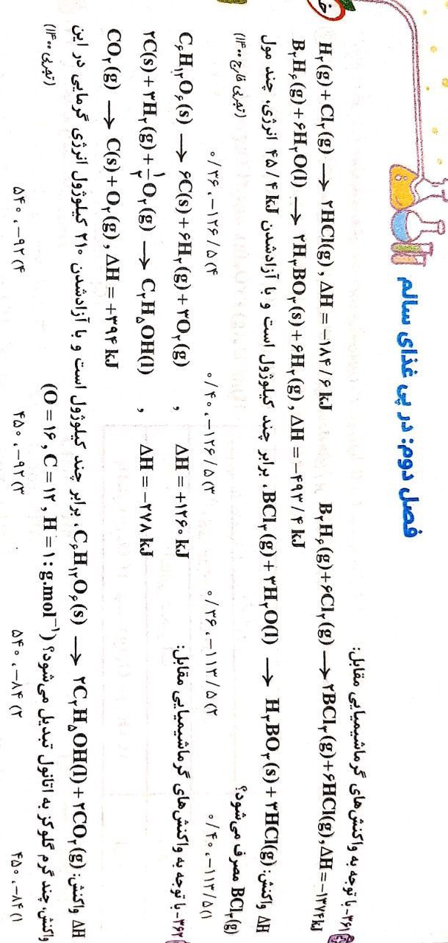
تست

Slide 10
ارزش سوختی مواد غذایی
مواد اولیه برای سوخت و ساز یاخته ها :
آب، ویتامین ها، مواد معدنی، کربوهیدرات ها، چربی ها و پروتئین ها
منابع تامین انرژی و سوخت و ساز یاخته ها:
کربوهیدرات ها، چربی ها و پروتئین ها
ارزش سوختی یک ماده غذایی، مقدار انرژی است که از اکسایش یک گرم ماده غذایی حاصل میشود.
با اینکه همه واکنش های سوختن گرماده هستند اما ارزش سوختی بدون علامت منفی بیان میشود.
|قدر مطلق آنتالپی سوختن|
جرم مولی
= ارزش سوختی

Slide 11
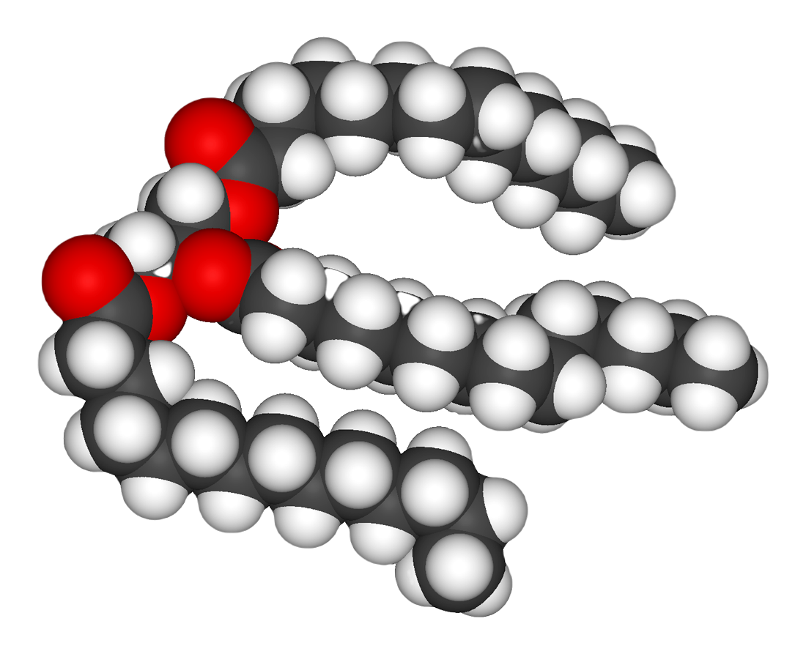
منابع تامین انرژی برای سوخت و ساز یاخته ها
پروتئین = کربوهیدرات < چربی :ارزش سوختی
(38kJ/g) (17kJ/g)
ارزش سوختی کربوهیدرات ها با پروتئین ها برابر بوده و ارزش سوختی چربی بیش از دو برابر آنهاست.
علت ذخیره بیشتر و بهتر چربی در بدن:
1) چربی دارای مولکول های ناقطبی بوده و در آب نامحلول است.
2) ارزش سوختی چربی ها بیشتر از کربوهیدرات ها و پروتئین هاست.
مولکول تری‌گلیسرید که در بافت چربی ها وجود دارد.

Slide 12
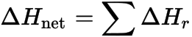
قانون هس
گرمای یک واکنش معین به راهی که برای انجام آن در پیش گرفته می شود، وابسته نیست.
یعنی اگر یک واکنش شیمیایی را از چند مسیر مختلف انجام دهیم، آنتالپی سوختن آن در همه مسیر ها یکسان است و آنتالپی سوختن فقط به حالت آغازی و پایانی فرانید بستگی دارد.
* قانون هس: "اگر معادله واکنشی را بتوان از جمع معادله دو یا چند واکنش دیگر بدست آورد، آنتالپی سوختن آن نیز از جمع جبری آنتالپی سوختن همان واکنش ها بدست می آید."

Slide 13
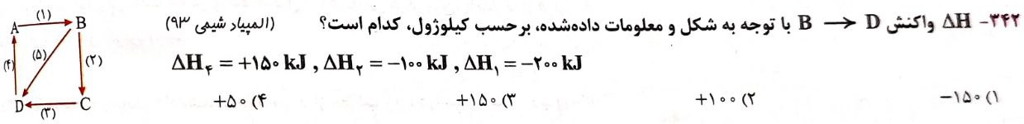
تست

Slide 14
تست

Slide 15
تست

Slide 16
روش های افزایش زمان ماندگاری مواد غذایی
خشک کردن میوه ها
تهیه ترشی
نمک سود کردن
تهیه کنسرو و بسته بندی نوین
افزودن نگه دارنده ها
روش های سنتی
روش های صنعتی

Slide 17
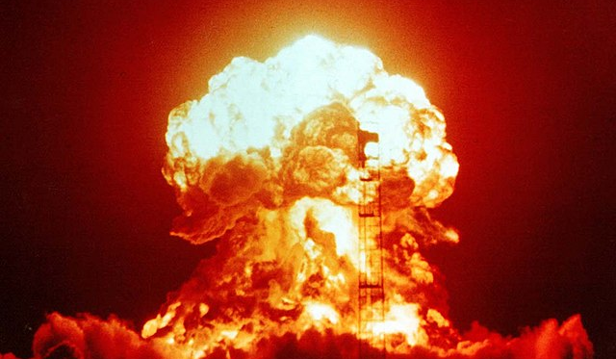
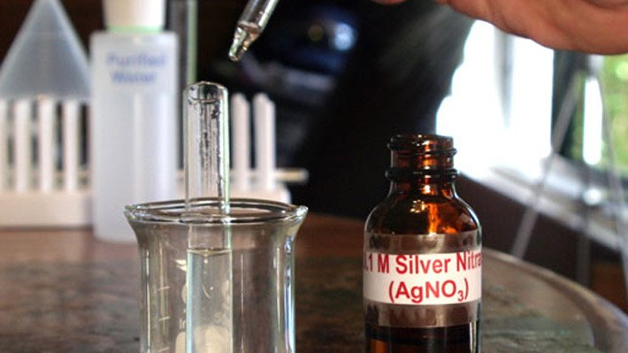
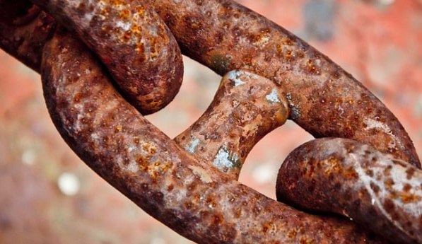
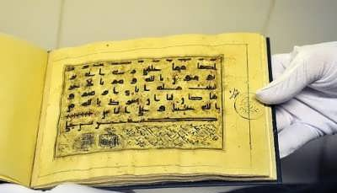
آهنگ واکنش
AgNO₃(aq) + NaCl(aq) → AgCl(s) + NaNO₃(aq)
انفجار
افزودن محلول بی رنگ سدیم نیترات به محلول بی رنگ نقره نیترات
زنگ زدن اشیای آهنی
زرد و پوسیده شدن ورق های کتاب
بسیار سریع
سریع
کند
بسیار کند

Slide 18
عوامل موثر بر سرعت واکنش
دما
غلظت (فشار در گازها)
کاتالیزگر
نوع (واکنش پذیری) مواد واکنش دهنده
سطح تماس میان ذره های وکنش دهنده

Slide 19
اثر نوع مواد واکنش دهنده (واکنش پذیری) بر سرعت واکنش
هرچه واکنش پذیری مواد واکنش دهنده بیشتر باشد سرعت انجام واکنش بیشتر است.
Li < Na < K < Rb < Cs :واکنش پذیری فلزات قلیایی
Be < Mg < Ca < Sr < Ba :واکنش پذیری فلزات قلیایی خاکی
F₂ < Cl₂ < Br₂ < I₂ :واکنش پذیری هالوژن ها

Slide 20
اثر دما بر سرعت واکنش
افزایش دما سرعت جنبش ذرات شرکت کننده در واکنش را زیاد میکند، در نتیجه احتمال برخورد بین ذرات بیشتر شده و سرعت واکنش افزایش می یابد.
افزایش دما سرعت هر دو نوع واکنش گرماگیر و گرماده را افزایش می دهد.
+ محلول بنفش رنگ پتاسیم پرمنگنات با یک اسید آلی در دمای اتاق به کندی واکنش می دهد، اما با گرم شدن محلول به سرعت بی رنگ می شود.
+ برای نگه داری طولانی مدت فراورده های گوشتی و پروتئینی، آن ها را به حالت منجمد ذخیره می کنند.

Slide 21
اثر غلظت بر سرعت واکنش
اگر در واکنشی غلظت (برای گازها فشار) واکنش دهنده ها افزایش یابد، تعداد برخورد ها در واحد حجم افزایش یافته و در نتیجه سرعت واکنش افزایش می یابد.
+ برای نگه داری سالم برخی خوراکی ها، آن ها را با خالی کردن هوای درون ظرف بسته بندی می کنند، زیرا با کاهش غلظت اکسیژن در ظرف، سرعت فاسد شدن مواد غذایی کاهش یافته و ماندگاری آنها افزایش می یابد.
+ بیمارانی که مشکلات تنفسی دارند، در شرایط اضطراری نیاز به تنفس از کپسول گاز اکسیژن خالص دارند، زیرا غلظت گاز اکسیژن در کپسول به هوا بسیار بیشتر بوده و سرعت اکسیژن رسانی به بیمار افزایش می یابد.

Slide 22
اثر کاتالیزگر بر سرعت واکنش
کاتالیزگر ماده ای است که می تواند سرعت یک واکنش شیمیایی را افزایش دهد، بدون آنکه در واکنش مصرف شود.
+ آنزیم ها در بدن نقش کاتالیزگر را داشته و به افزایش سرعت سوخت و ساز کمک می کنند.
+ برخی افراد با مصرف کلم و حبوبات دچار نفخ می شوند زیرا فاقد آنزیمی هستند که آن ها را کامل و سریع هضم کند.

Slide 23
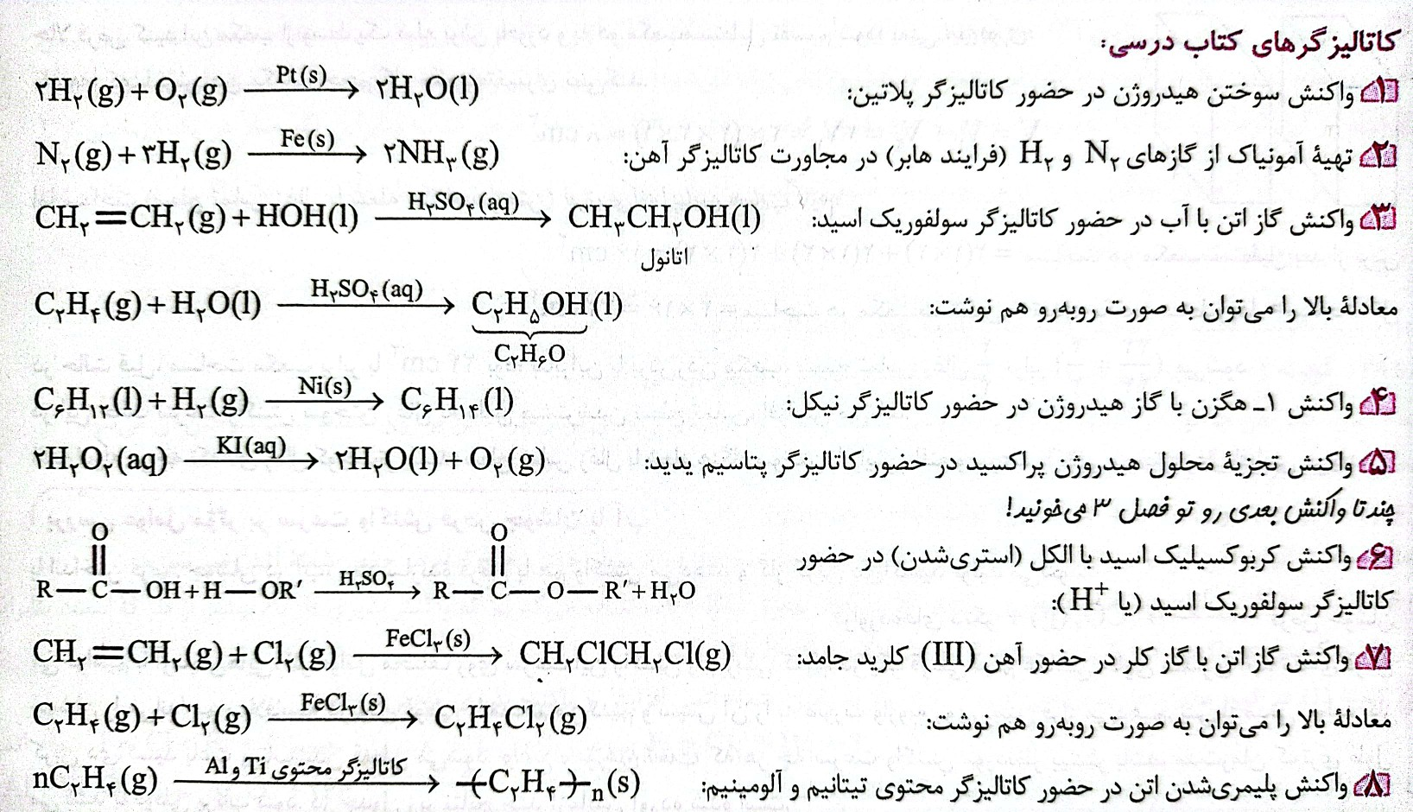
کاتالیزگر های کتاب

Slide 24
اثر سطح تماس میان ذره های واکنش دهنده بر سرعت واکنش
واضح است که هرچه سطح تماس میان ذره های واکنش دهنده بیشتر باشد، تعداد برخورد های ذرات با یکدیگر بیشتر می شود و در نتیجه سرعت واکنش بیشتر می شود.
+ تراشه های چوب سریع تر از تکه های چوب می سوزند، زیرا سظج تماس آن ها با اکسیژن هوا بیشتر است.
+ شعله آتش، گرد آهن موجود در کپسول چینی را داغ و سرخ می کند درحالی که پاشیدن و پخش کردن گرد آهن بر روی شعله سبب سوختن آن می شود.

Slide 25
سینتیک شیمیایی
واکنش ها
واکنش های مفید و ضروری مانند گوارش، تنفس، تهیه دارو ها و تولید فراورده های صنعتی
واکنش های زیان بار و ناخواسته مانند خوردگی وسایل آهنی، تولید آلاینده ها،زرد و پوسیده شدن کاغذ کتاب
شیمی دان ها از یک سو در پی راه هایی برای کاهش سرعت یا توقف واکنش های ناخواسته اند و از سوی دیگر به دنبال سرعت بخشیدن به واکنش هایی هستند که بتوانند فراورده های گوناگونی با صرفه اقتصادی تولید کنند.
برای رسیدن به چنین اهدافی باید درباره شرایط و چگونگی انجام واکنش های شیمیایی و عوامل موثر بر سرعت آنها اگاهی کامل داشته باشند.
سینتیک شیمیایی شاخه ای از علم شیمی است که این آگاهی را در اختیار ما می گذارد.

Slide 26
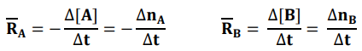

سرعت واکنش
سرعت لحظه ای برابر است با مصرف یا تولید یک ماده در یک لحظه از زمان اما سرعت متوسط سرعت مصرف یا تولید یک ماده شرکت کننده در واکنش، در گستره زمانی قابل اندازه گیری را سرعت متوسط آن میگویند.
برای مثال در واکنش داریم:
- از آن جایی که سرعت همواره کمیتی مثبت است، در رابطه محاسبه سرعت واکنش دهنده یک علامت منفی قرار می دهیم.

Slide 27
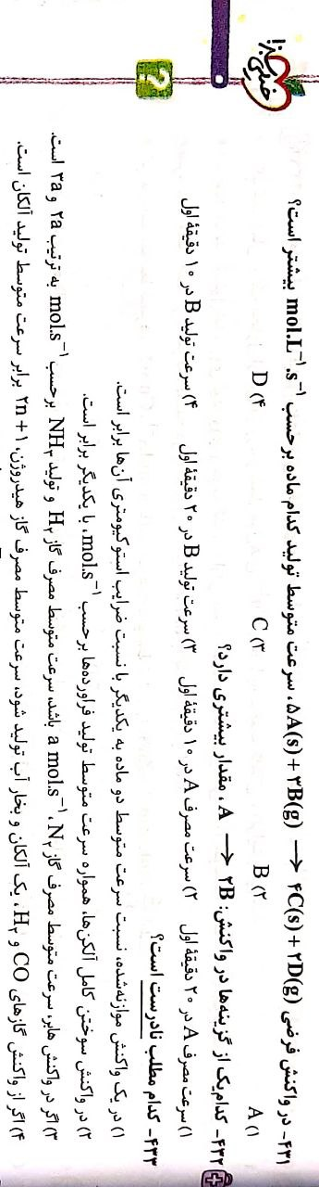
تست

Slide 28
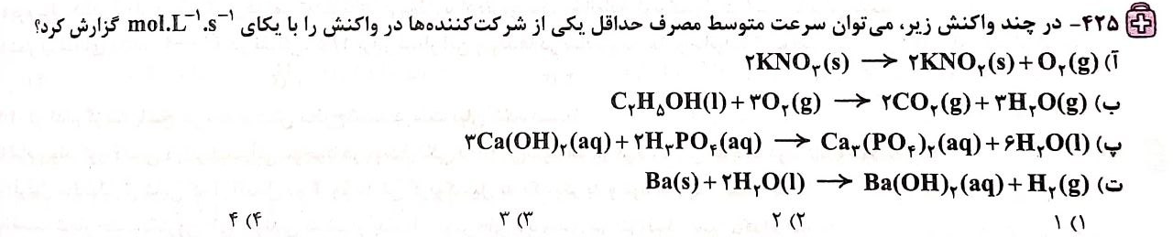
تست

Slide 29
سرعت واکنش

Slide 30
تست

Slide 31
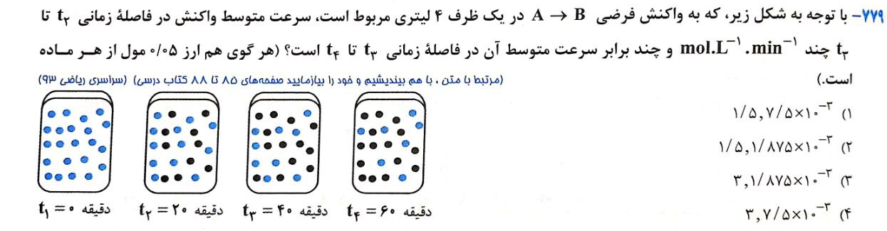
تست

Slide 32
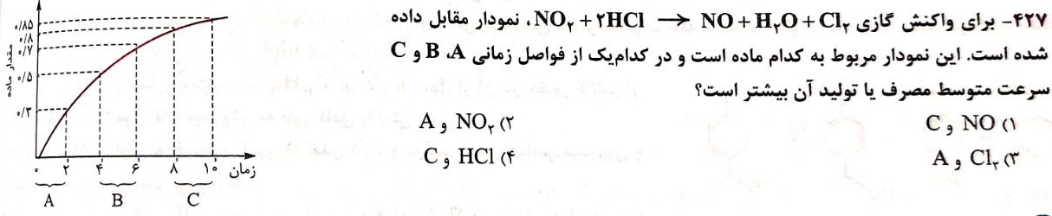
تست

Slide 33
تست

